Slide 1
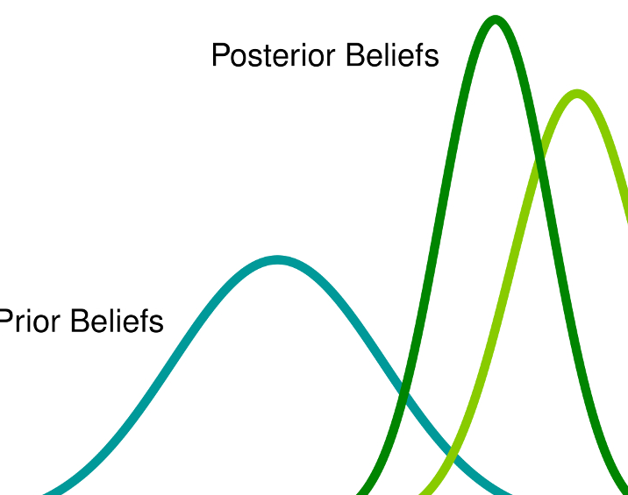
ベイズ統計学
ベイズの定理基本と応用
金子果歩
早稲田大学大学院商学研究科

Slide 2
目次
ベイズ統計の直感的理解
前提知識の確認
ベイズの定理
ベイズの基本公式
ベイズの基本公式を用いた例題
例題を用いたベイズ理論の応用

Slide 3
ベイズ推定の直感的な理解

Slide 4
試し問題
目の前の人が嘘付きかベイズ推定を使って見極めよう
あなたは企業で採用担当として働いています
今年の候補者の中に、疑わしいほど素晴らしい候補者がいます
あなたはこの候補者が嘘付きかどうか、ベイズ推定を用いて見極めたいと思います
初対面なので、どんな人なのか分かりません。
とりあえずその候補者が嘘つきか正直者どうかは半々の確率であるとします
0.5
嘘つき
学生
正直者
0.5

Slide 5
試し問題
目の前の人が嘘付きかベイズ推定を使って見極めよう
あなたは企業で採用担当として働いています
今年の候補者の中に、疑わしいほど素晴らしい候補者がいます
あなたはこの候補者が嘘付きかどうか、ベイズ推定を用いて見極めたいと思います
嘘つきに関するアンケート調査の結果を見たところ、嘘つきが嘘をいう確率が0.8、
正直者嘘を言う確率が0.1と分りました
今、その候補者が過去に１度嘘をついた事があるという情報を手に入れました
その候補者は①嘘つきであるため嘘をついたという可能性と、
②正直者であるにも関わらず嘘をついたという2通りの可能性が考えられます。
①の確率は0.5×0.8 =0.4、②の確率は0.5×0.1＝0.05だとすぐ計算できます。
つまり、嘘つきなため嘘をついた確率はと正直者なのに嘘をついた確率の比は8:1となります

Slide 6
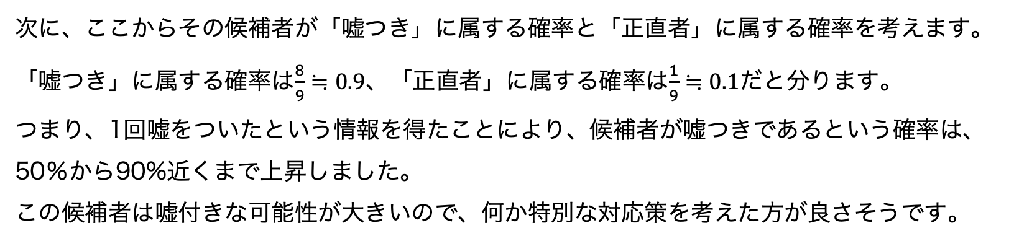
試し問題
目の前の人が嘘付きかベイズ推定を使って見極めよう
あなたは企業で採用担当として働いています
今年の候補者の中に、疑わしいほど素晴らしい候補者がいます
あなたはこの候補者が嘘付きかどうか、ベイズ推定を用いて見極めたいと思います
次に、ここからその候補者が「嘘つき」に属する確率と「正直者」に属する確率を考えます。
「嘘つき」に属する確率は$\frac{8}{9}≒0.9$、「正直者」に属する確率は$\frac{1}{9}≒0.1$だと分ります。
つまり、1回嘘をついたという情報を得たことにより、候補者が嘘つきであるという確率は、
50％から90%近くまで上昇しました。
この候補者は嘘付きな可能性が大きいので、何か特別な対応策を考えた方が良さそうです。

Slide 7
ベイズ推定のイメージ
目の前の人が嘘付きかベイズ推定を使って見極めよう
確率を仮定する
データを手に入れる
確率の仮定を現実にフィットさせていく

Slide 8
前提知識の確認

Slide 9
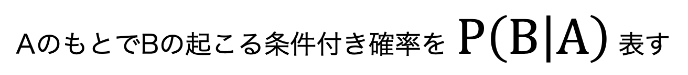
条件付き確率とその表し方
条件付き確率を理解することがとても重要
ある事象Aが起こったという条件のもとで事象Bの起こる確率を
条件付き確率 と呼ぶ
AのもとでBの起こる条件付き確率を $P\left(B | A\right)$ 表す

Slide 10
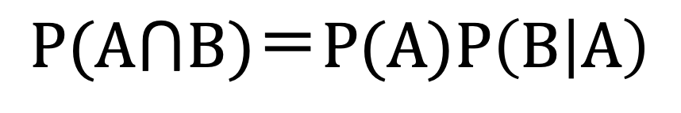
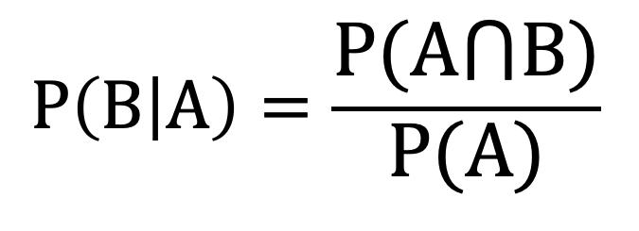
条件付き確率の定義と
乗法定理
条件付き確率の定義の式を変形すると乗法定理が導かれる
$$P\left(B | A\right)=\frac{P(A\text{⋂}B)}{P(A)}$$
条件付き確率
乗法定理
$$P(A\text{⋂}B)＝P(A)P\left(B | A\right)$$
事象AとBの同時確率

Slide 11
ベイズの定理

Slide 12
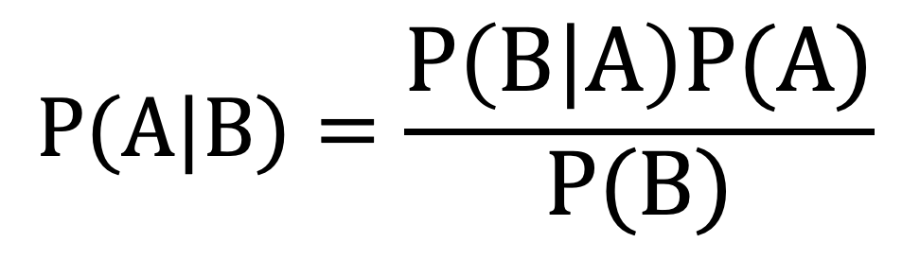
ベイズの定理
ベイズ理論の出発点となる、ベイズの定理を理解しよう
$$P(A\text{|}B)=\frac{P\left(B | A\right)P(A)}{P(B)}$$
ベイズの定理
$$BのもとでのAの条件付き確率 = \frac{AのもとでのBの条件付き確率 × Aが起こる確率}{Bが起こる確率}$$
$$BのもとでAが起こる確率 = \frac{AのもとでBが起こる確率 × Aが起こる確率}{Bが起こる確率}$$

Slide 13


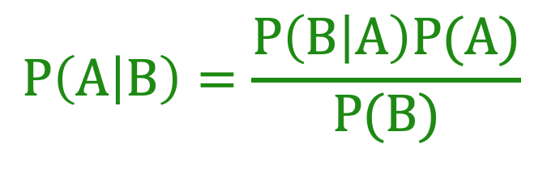


ベイズの定理の導出
ベイズの定理は乗法定理をもとに導くことができる
乗法定理
$$P(A\text{⋂}B)＝P(A)P\left(B | A\right)$$
この2つは両方、事象AとBの同時確率を計算している
事象Aに着目するか事象Bに着目するかが違うだけ
$$P(A\text{⋂}B)＝P(B)P\left(A | B\right)$$
$$P\left(B\right)P\left(A | B\right)=P(A)P\left(B | A\right)$$
$P\left(B\right)$≠ $0$
$$P\left(A | B\right)=\frac{P\left(B | A\right)P(A)}{P(B)}$$
(ベイズの定理)

Slide 14
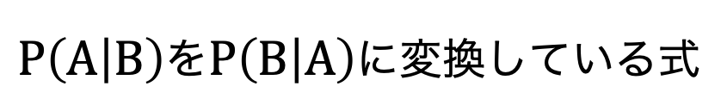


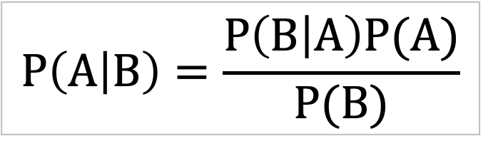
ベイズの定理の
イメージ①
ベイズの定理は何を示しているのだろうか
$$P\left(A | B\right)=\frac{P\left(B | A\right)P(A)}{P(B)}$$
$P\left(A | B\right)$を$P\left(B | A\right)$に変換している式
$$P(A\text{⋂}B)＝P(A)P\left(B | A\right)$$
$$P(A\text{⋂}B)＝P(B)P\left(A | B\right)$$
A
B
事象Aに着目して
同時確率を計算
A
B
事象Bに着目して
同時確率を計算
U
U

Slide 15
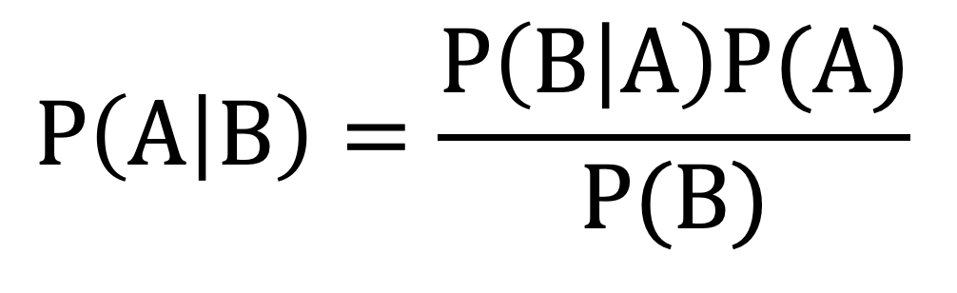
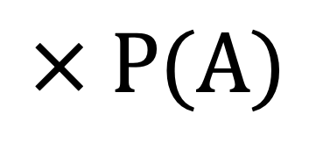
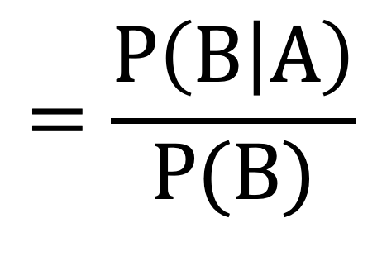
ベイズの定理の
イメージ②
ベイズの定理は何を示しているのだろうか、式を分解してみる
$$P\left(A | B\right)=\frac{P\left(B | A\right)P(A)}{P(B)}$$
$$=\frac{P\left(B | A\right)}{P(B)}$$
$$× P(A)$$

Slide 16
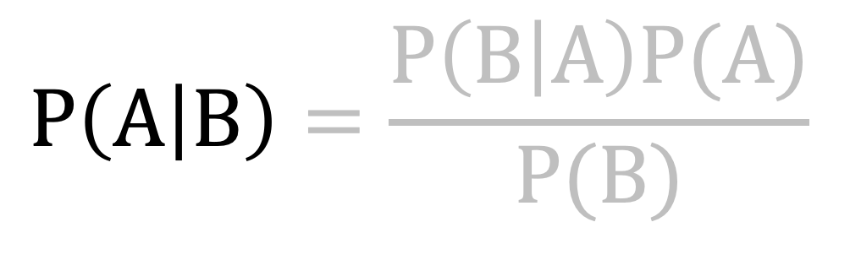
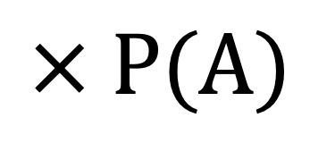
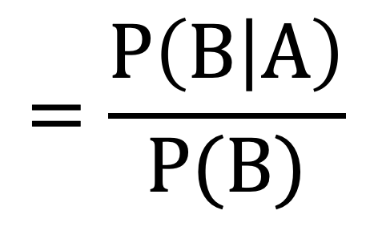
ベイズの定理の
イメージ②
ベイズの定理は何を示しているのだろうか、もう一つの考え方を理解する
$$P\left(A | B\right)=\frac{P\left(B | A\right)P(A)}{P(B)}$$
条件が何もない中で
Aが起こる確率
Bという新たな条件のもと
Aが起こる確率
$$=\frac{P\left(B | A\right)}{P(B)}$$
$$× P(A)$$

Slide 17

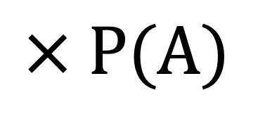
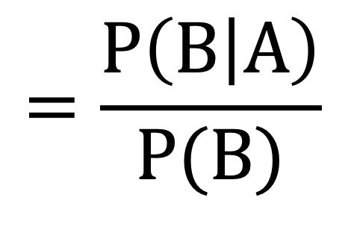
ベイズの定理の
イメージ②
ベイズの定理は何を示しているのだろうか、もう一つの考え方を理解する
$$=\frac{P\left(B | A\right)}{P(B)}$$
$$P\left(A | B\right)$$
$$× P(A)$$
Bという新たな条件のもと
Aが起こる確率
条件なしで
Aが起こる確率
Bという条件が
どれぐらいP(A)に影響するのかを示す式

Slide 18
ベイズの定理の確認
問題を解いてベイズの定理に慣れよう
例題
ある地域の気象統計局では、4/1に曇りの確率は0.6、翌日4/2に雨の確率は0.4である。
また、4/1に曇りの時に翌日4/2が雨の確率は0.5である。
この地域で4/2が雨の時に前日4/1が曇りの確率を求めてみよう。
Notes:
p.70

Slide 19
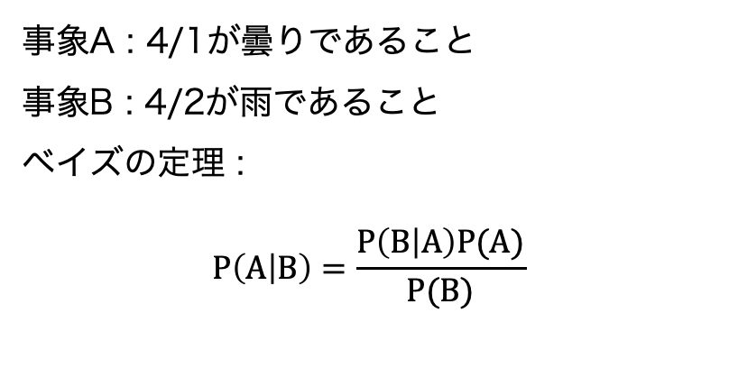
ベイズの定理の確認
ベイズの定理を使った問題を解いて、ベイズの定理に慣れよう
例題
ある地域の気象統計局では、4/1に曇りの確率は0.6、翌日4/2に雨の確率は0.4である。
また、4/1に曇りの時に翌日4/2が雨の確率は0.5である。
この地域で4/2が雨の時に前日4/1が曇りの確率を求めてみよう。
ヒント
事象A : 4/1が曇りであること
事象B : 4/2が雨であること
ベイズの定理 :
$$P\left(A | B\right)=\frac{P\left(B | A\right)P(A)}{P(B)}$$
Notes:
p.70

Slide 20
ベイズの基本公式

Slide 21
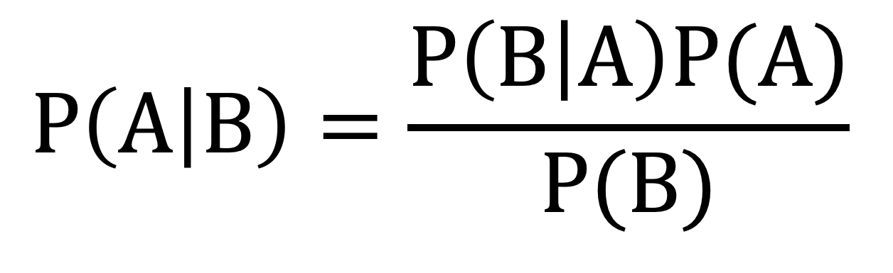
ベイズの基本公式
ベイズの定理の解釈を拡張し、ベイズの基本公式を導く
ベイズの定理
原因
$$P\left(A | B\right)=\frac{P\left(B | A\right)P(A)}{P(B)}$$
データ
(結果)
Notes:
p.70

Slide 22
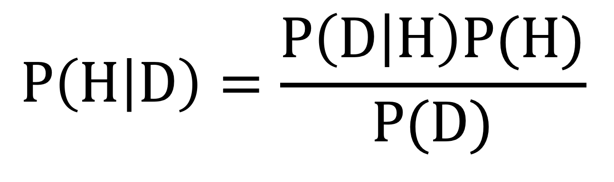
ベイズの基本公式
表記の方法を少しだけ変える
ベイズの定理
原因
$$P\left(H | D\right)=\frac{P\left(D | H\right)P(H)}{P(D)}$$
データ
(結果)
Notes:
p.70

Slide 23
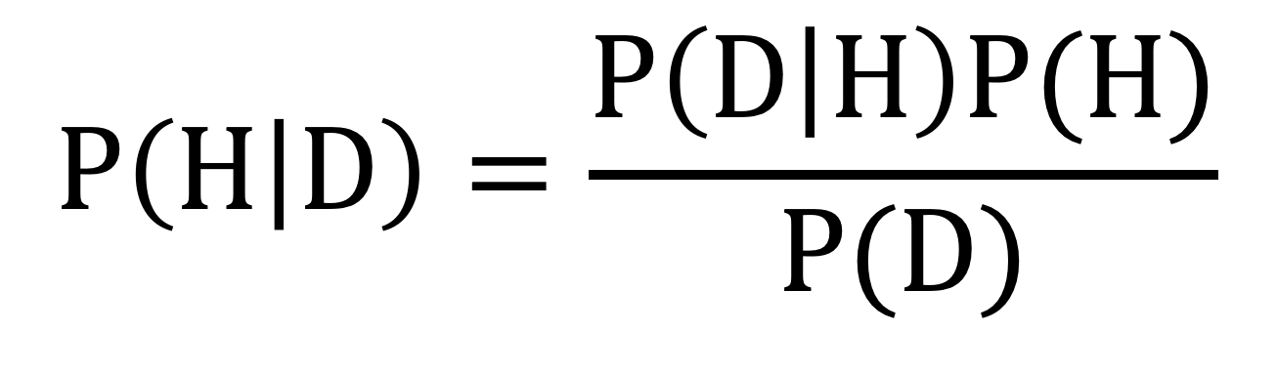
ベイズの基本公式
ベイズの定理は、データが与えられた時、
そのデータが起こる確率が原因Hである条件確立を示していると解釈できる
ベイズの基本公式
原因
データ
(結果)
$$P\left(H | D\right)=\frac{P\left(D | H\right)P(H)}{P(D)}$$
データ(結果)Dが与えられた時、
そのデータが起こる
原因がHである条件付き確率
Notes:
データ(結果)が得られたときにその原因を求めるための確率の式である

Slide 24
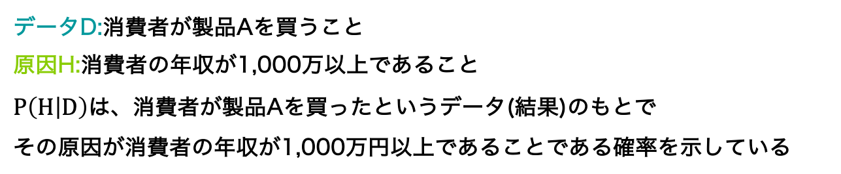
ベイズの基本公式
ベイズの基本公式を、例を用いて解釈してみよう
ベイズの基本公式
原因
データ
(結果)
$$P\left(H | D\right)=\frac{P\left(D | H\right)P(H)}{P(D)}$$
例
データD:消費者が製品Aを買うこと
原因H:消費者の年収が1,000万以上であること
$P\left(H | D\right)$は、消費者が製品Aを買ったというデータ(結果)のもとで
その原因が消費者の年収が1,000万円以上であることである確率を示している

Slide 25
ベイズの基本公式の確認
問題を解き、ベイズの基本公式に慣れよう
例題
ある英語の試験において、1000点中900点以上をとった受験者は20%だった。
英語が好きな受験者が900点以上を取る確率は0.4である。
900点以上取った受験者から1人抽出した時、との人が英語好きである確率を求めよ。
ただし、この検定では英語が好き人の確率は0.3であった。

Slide 26
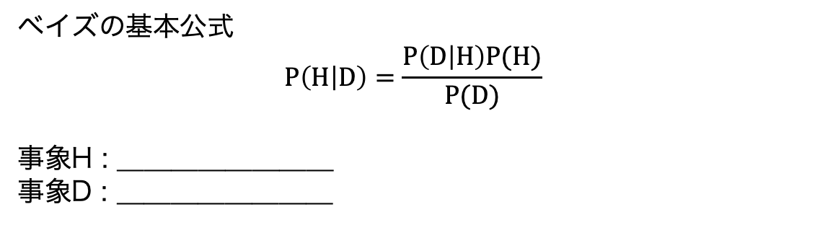
ベイズの基本公式の確認
問題を解き、ベイズの基本公式に慣れよう
例題
ある英語の試験において、1000点中900点以上をとった受験者は20%だった。
英語が好きな受験者が900点以上を取る確率は0.4である。
900点以上取った受験者から1人抽出した時、その人が英語好きである確率を求めよ。
ただし、この検定では英語が好き人の確率は0.3であった。
ヒント
900点以上以上を取ったというデータ(結果)のもと
その原因が英語好きであるという確率を求めよ。
ベイズの基本公式
$$P\left(H | D\right)=\frac{P\left(D | H\right)P(H)}{P(D)}$$
事象H : ＿＿＿＿＿＿＿＿
事象D : ＿＿＿＿＿＿＿＿

Slide 27
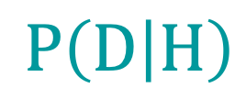



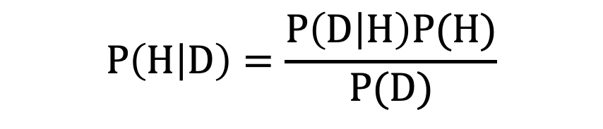
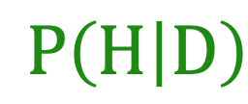
ベイズの基本公式の
イメージ
ベイズの基本公式は、図のように$P\left(H | D\right)$と$P\left(D | H\right)$を関係づけるもの
$$P\left(H | D\right)$$
$$P\left(D | H\right)$$
ベイズの基本公式
$$D$$
$$D⋂H$$
$$P\left(H | D\right)=\frac{P\left(D | H\right)P(H)}{P(D)}$$
$$H$$

Slide 28


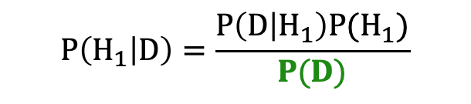



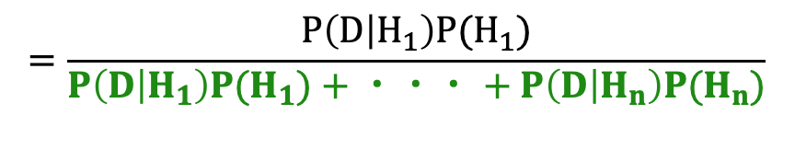


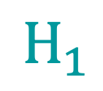

原因Hが n つある時の
ベイズの基本公式の拡張
ベイズの基本公式を、原因Hを n つに増やして拡張する
$$P\left(H_{1} | D\right)=\frac{P\left(D | H_{1}\right)P(H_{1})}{P(D)}$$
$$D$$
$$D⋂H_{1}$$
$$D⋂H_{n}$$
$$・・・$$
$$=\frac{P\left(D | H_{1}\right)P(H_{1})}{P\left(D | H_{1}\right)P(H_{1})+・・・+P\left(D | H_{n}\right)P(H_{n})}$$
$$P(D\text{⋂}H_{1})$$
$$P(D\text{⋂}H_{n})$$
$$H_{1}$$
$$H_{…}$$
$$H_{n}$$

Slide 29
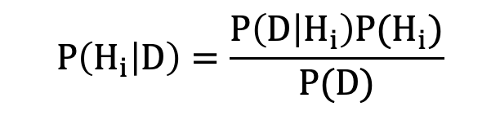
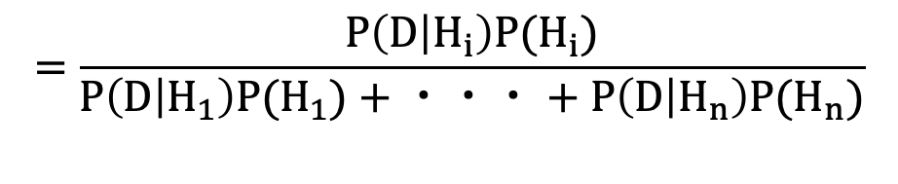

ベイズの展開公式
ベイズの基本公式を、原因Hを n つに増やして拡張し、一般化する
$$P\left(H_{i} | D\right)=\frac{P\left(D | H_{i}\right)P(H_{i})}{P(D)}$$
$$D$$
$$D⋂H_{1}$$
$$D⋂H_{3}$$
$$・・・$$
$$=\frac{P\left(D | H_{i}\right)P(H_{i})}{P\left(D | H_{1}\right)P(H_{1})+・・・+P\left(D | H_{n}\right)P(H_{n})}$$
$$H_{1}$$
$$H_{…}$$
$$H_{n}$$
“ ベイズの展開公式 ”

Slide 30
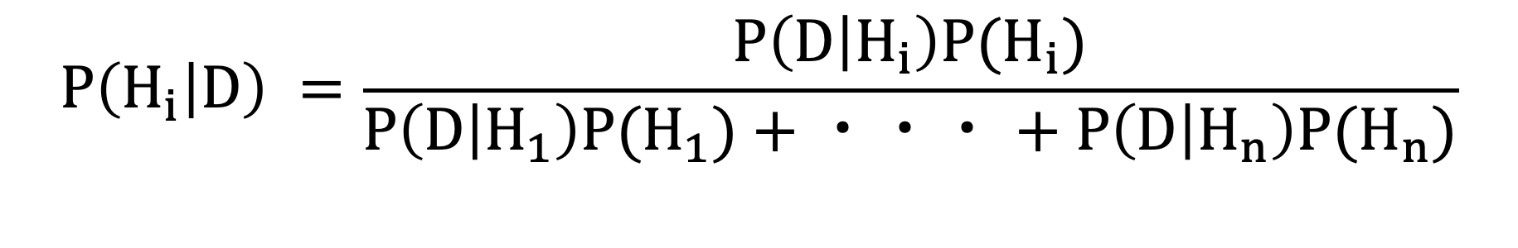
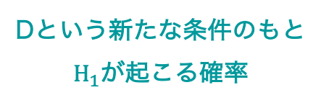
ベイズの展開公式の理解
ベイズの展開公式が何を意味するのか理解する
尤度
事後確率
事前確率
条件なしで
Aが起こる確率
$$P\left(H_{i} | D\right) =\frac{P\left(D | H_{i}\right)P(H_{i})}{P\left(D | H_{1}\right)P(H_{1})+・・・+P\left(D | H_{n}\right)P(H_{n})}$$
Dという新たな条件のもと
$H_{1}$が起こる確率

Slide 31
ベイズの基本公式を用いた例題

Slide 32
ベイズの展開公式の確認
問題を解き、ベイズの展開公式に慣れよう
例題
ある地域の気象統計局では、4/1に晴れの確率が0.3、曇りの確率が0.6、雨の確率が0.1である。
翌日4/2に雨になる確率は、4/1が晴れだった場合は0.2、曇りの場合は0.5、雨の場合は0.4である
この地域で、4/2が雨の時4/1が曇りの確率を求めよ。
4/1 | 晴れ | 曇り | 雨
 | 0.3 | 0.6 | 0.1
0.2
0.5
0.4
4/2 | 雨

Slide 33
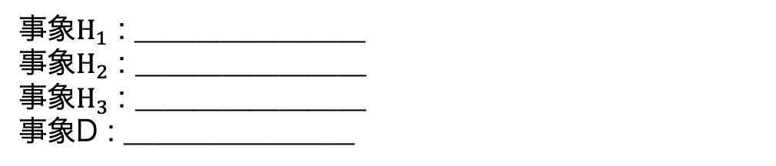
ベイズの展開公式の確認
問題を解き、ベイズの展開公式に慣れよう
例題
ある地域の気象統計局では、4/1に晴れの確率が0.3、曇りの確率が0.6、雨の確率が0.1である。
翌日4/2に雨になる確率は、4/1が晴れだった場合は0.2、曇りの場合は0.5、雨の場合は0.4である
この地域で、4/2が雨の時4/1が曇りの確率を求めよ。
ヒント
事象$H_{1}$ : ＿＿＿＿＿＿＿＿
事象$H_{2}$ : ＿＿＿＿＿＿＿＿
事象$H_{3}$ : ＿＿＿＿＿＿＿＿
事象D : ＿＿＿＿＿＿＿＿

Slide 34
ベイズ理論に関する有名な例題
問題を使って、ベイズっぽさを更に感じよう
例題
ある病気を発見する検査Tに関して次のことが分かっている。
病気にかかっている人に検査Tを実施すると98%の確率で病気であると正しく判定される
病気にかかっていない人に検査Tを実施すると5%の確率で病気であると誤って判定される
人全体では病気にかかっている人とかかっていない人tの割合は3%、97%である
母集団より無作為に抽出された1人に検査Tを適用し、病気にかかっていると判定された時
この人が病気にかかっている確率を求めよ
Notes:
p.138

Slide 35
ベイズの展開公式の拡張
ーベイズ更新-
ベイズ理論に関する有名な例題
問題を使って、ベイズっぽさを更に感じよう
例題
ある病気を発見する検査Tに関して次のことが分かっている。
病気にかかっている人に検査Tを実施すると98%の確率で病気であると正しく判定される
病気にかかっていない人に検査Tを実施すると5%の確率で病気であると誤って判定される
人全体では病気にかかっている人とかかっていない人tの割合は3%、97%である
母集団より無作為に抽出された1人に検査Tを適用し、病気にかかっていると判定された時
この人が病気にかかっている確率を求めよ
ヒント
病気にかかっているというテストの結果がでた時、
その理由が本当に病気であることである確率を求めよ
Notes:
p.126
答えは37%だけど以外と少ない
事前確率を取りこんで計算しているから

Slide 36
例題を用いたベイズ理論の応用

Slide 37
ベイズの展開公式の拡張
ーベイズ更新-
問題を使って、ベイズっぽさを更に感じよう
例題
A社により生産された本物の宝箱と、B社によって生産された偽物の宝物は見た目がそっくりである。
本物には真珠とガラス玉が３：１の割合で、偽物には真珠とガラス玉が１：３の割合で入っている。
それぞれの箱の中には沢山の玉が入っている。
宝箱から続けて３回玉を取り出した時、順に真珠、真珠、ガラス玉出会った。
この箱が本物の宝箱である確率を求めよ。
 | 真珠 | ガラス玉
A(本物) | ③ | ①
B(偽物) | ① | ③
Notes:
p.138

Slide 38

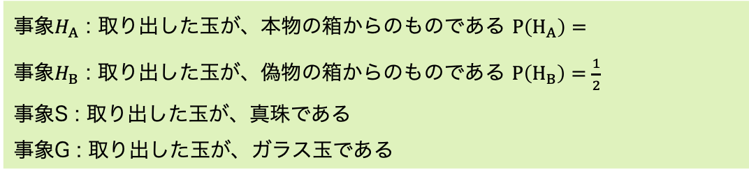
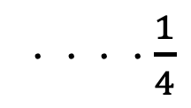
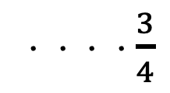
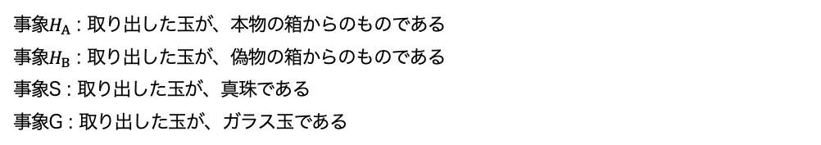
ベイズの展開公式の拡張
ーベイズ更新-
問題を使って、ベイズっぽさを更に感じよう
順に⑴真珠、⑵真珠、⑶ガラス玉を取り出した。
事象$H_{A}$ : 取り出した玉が、本物の箱からのものである
事象$H_{B}$ : 取り出した玉が、偽物の箱からのものである
事象S : 取り出した玉が、真珠である
事象G : 取り出した玉が、ガラス玉である
⑴ 今まで通りにベイズの基本公式を用い
真珠が1つ出た時に、箱が本物である確率と偽物である確率を求める
事象$H_{A}$ : 取り出した玉が、本物の箱からのものである $P\left(H_{A}\right)=$
事象$H_{B}$ : 取り出した玉が、偽物の箱からのものである $P\left(H_{B}\right)=\frac{1}{2}$
事象S : 取り出した玉が、真珠である
事象G : 取り出した玉が、ガラス玉である
$$\frac{1}{2}$$
計算すると
取り出した玉が、真珠であった時に、
それが本物の箱からのものである確率
・・・・$\frac{3}{4}$
$$P\left(H_{A} | S\right)=\frac{P\left(S | H_{A}\right)P(H_{A})}{P(S)}=\frac{P\left(S | H_{A}\right)P(H_{A})}{P\left(S | H_{A})P(H_{A}\right)+P\left(S | H_{B}\right)P(H_{B})}$$
取り出した玉が、真珠であった時に、
それが偽物の箱からのものである確率
$$P\left(H_{B} | S\right)=\frac{P\left(S | H_{B}\right)P(H_{B})}{P(S)}=\frac{P\left(S | H_{B}\right)P(H_{B})}{P\left(S | H_{A})P(H_{A}\right)+P\left(S | H_{B}\right)P(H_{B})}$$
・・・・$\frac{1}{4}$

Slide 39
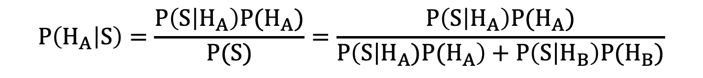
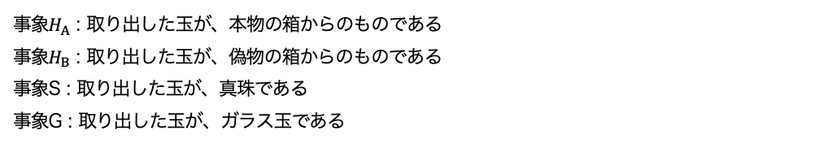
ベイズの展開公式の拡張
ーベイズ更新-
問題を使って、ベイズっぽさを更に感じよう
⑵ 2回目に取り出した玉も真珠であった。
同様に、真珠が1つ出た時に、箱が本物である確率と偽物である確率を確かめるが、
1回目にも真珠が出ているという情報を反映させたい。
事象$H_{A}$ : 取り出した玉が、本物の箱からのものである
事象$H_{B}$ : 取り出した玉が、偽物の箱からのものである
事象S : 取り出した玉が、真珠である
事象G : 取り出した玉が、ガラス玉である
取り出した玉が、真珠であった時に、それが本物の箱からのものである確率
$$P\left(H_{A} | S\right)=\frac{P\left(S | H_{A}\right)P(H_{A})}{P(S)}=\frac{P\left(S | H_{A}\right)P(H_{A})}{P\left(S | H_{A})P(H_{A}\right)+P\left(S | H_{B}\right)P(H_{B})}$$

Slide 40
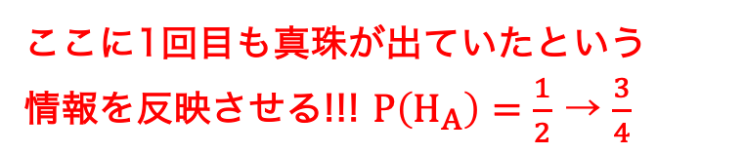
ベイズの展開公式の拡張
ーベイズ更新-
問題を使って、ベイズっぽさを更に感じよう
⑵ 2回目に取り出した玉も真珠であった。
同様に、真珠が1つ出た時に、箱が本物である確率と偽物である確率を確かめるが、
1回目にも真珠が出ているという情報を反映させたい。
事象$H_{A}$ : 取り出した玉が、本物の箱からのものである
事象$H_{B}$ : 取り出した玉が、偽物の箱からのものである
事象S : 取り出した玉が、真珠である
事象G : 取り出した玉が、ガラス玉である
取り出した玉が、真珠であった時に、それが本物の箱からのものである確率
ここに1回目も真珠が出ていたという
情報を反映させる!!! $P\left(H_{A}\right)=\frac{1}{2}$ → $\frac{3}{4}$
事前確率
直感にもあってる!!
$$P\left(H_{A} | S\right)=\frac{P\left(S | H_{A}\right)P(H_{A})}{P(S)}=\frac{P\left(S | H_{A}\right)P(H_{A})}{P\left(S | H_{A})P(H_{A}\right)+P\left(S | H_{B}\right)P(H_{B})}$$
事前確率・・Sという条件がない元での$H_{A}$の確率
Notes:
取り出した玉が本物の箱からであるというのは、何も知らなければ1/2
でも、今、この前真珠がでたと知っている
もともと真珠の多いのは本物の箱だとも知っている
、取り出した玉が本物の箱からであるという確率が、過去の情報を取り入れたことにより上がるのは直感的に理解できる

Slide 41
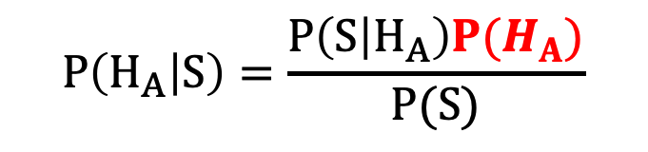
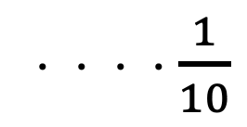
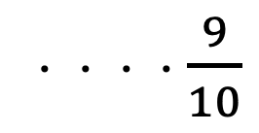
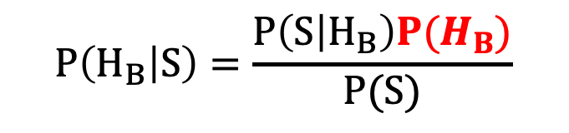
ベイズの展開公式の拡張
ーベイズ更新-
問題を使って、ベイズっぽさを更に感じよう
⑵ 2回目に取り出した玉も真珠であった。
同様に、真珠が1つ出た時に、箱が本物である確率と偽物である確率を確かめるが、
1回目にも真珠が出ているという情報を反映させたい。
事象$H_{A}$ : 取り出した玉が、本物の箱からのものである
事象$H_{B}$ : 取り出した玉が、偽物の箱からのものである
事象S : 取り出した玉が、真珠である
事象G : 取り出した玉が、ガラス玉である
計算すると
取り出した玉が、真珠であった時に、
それが本物の箱からのものである確率
$$P\left(H_{A} | S\right)=\frac{P\left(S | H_{A}\right)P(H_{A})}{P(S)}$$
・・・・$\frac{9}{10}$
取り出した玉が、真珠であった時に、
それが偽物の箱からのものである確率
$$P\left(H_{B} | S\right)=\frac{P\left(S | H_{B}\right)P(H_{B})}{P(S)}$$
・・・・$\frac{1}{10}$
Notes:
取り出した玉が本物の箱からであるというのは、何も知らなければ1/2
でも、今、この前真珠がでたと知っている
もともと真珠の多いのは本物の箱だとも知っている
、取り出した玉が本物の箱からであるという確率が、過去の情報を取り入れたことにより上がるのは直感的に理解できる

Slide 42
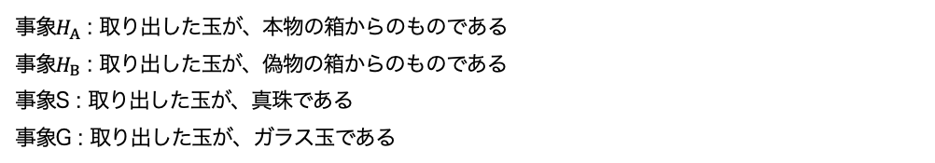
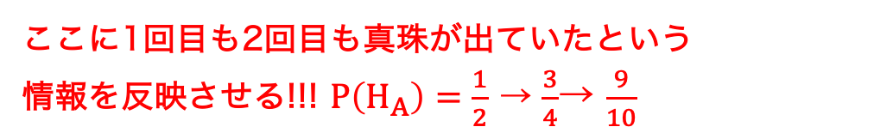
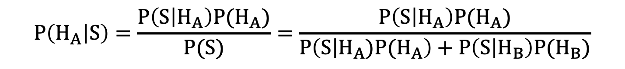
ベイズの展開公式の拡張
ーベイズ更新-
問題を使って、ベイズっぽさを更に感じよう
⑶ 3回目に取り出した玉はガラス玉であった。同様の手順で、ガラスが1つ出た時に、
箱が本物である確率と偽物である確率を確かめる。
この時、1回目にも2回目にも真珠が出ているという情報を反映させたい。
事象$H_{A}$ : 取り出した玉が、本物の箱からのものである
事象$H_{B}$ : 取り出した玉が、偽物の箱からのものである
事象S : 取り出した玉が、真珠である
事象G : 取り出した玉が、ガラス玉である
ここに1回目も2回目も真珠が出ていたという
情報を反映させる!!! $P\left(H_{A}\right)=\frac{1}{2}$ → $\frac{3}{4}$→ $\frac{9}{10}$
直感にもあってる!!
$$P\left(H_{A} | S\right)=\frac{P\left(S | H_{A}\right)P(H_{A})}{P(S)}=\frac{P\left(S | H_{A}\right)P(H_{A})}{P\left(S | H_{A})P(H_{A}\right)+P\left(S | H_{B}\right)P(H_{B})}$$
Notes:
直感的にも理解できる

Slide 43


ベイズの展開公式の拡張
ーベイズ更新-
問題を使って、ベイズっぽさを更に感じよう
⑶ 3回目に取り出した玉はガラス玉であった。同様の手順で、ガラスが1つ出た時に、
箱が本物である確率と偽物である確率を確かめる。
この時、1回目にも2回目にも真珠が出ているという情報を反映させたい。
事象$H_{A}$ : 取り出した玉が、本物の箱からのものである
事象$H_{B}$ : 取り出した玉が、偽物の箱からのものである
事象S : 取り出した玉が、真珠である
事象G : 取り出した玉が、ガラス玉である
計算すると
取り出した玉が、真珠であった時に、
それが本物の箱からのものである確率
$$P\left(H_{A} | G\right)=\frac{P\left(S | H_{A}\right)P(H_{A})}{P(S)}$$
・・・・$\frac{3}{4}$

Slide 44
ベイズ更新
データを手に入れる度に学習し、
確率の精度を高めるプロセスをベイズ更新と呼ぶ
“ベイズ更新”
1回目の
事前確率
1回目の
事後確率
ベイズの展開公式
データを手に入れた
＝
2回目の
事前確率
ベイズの展開公式
2回目の
事後確率
データを手に入れた
＝
3回目の
事前確率
ベイズの展開公式
3回目の
事後確率
データを手に入れた

Slide 45
確率分布をベイズ推定する
問題を使って、ベイズっぽさを更に感じよう
例題
中の見えない壺に赤玉と白玉が合計３つはいいている。
中から玉を無作為に取り出し、元に戻す作業を2回行った。すると２回とも赤が出た。
この事実から壺の中の赤玉の個数の確率分布を求めよ
Notes:
p.138

Slide 46
確率分布をベイズ推定する
問題を使って、ベイズっぽさを更に感じよう
例題
中の見えない壺に赤玉と白玉が合計３つはいいている。
中から玉を無作為に取り出し、元に戻す作業を2回行った。すると２回とも赤が出た。
この事実から壺の中の赤玉の個数の確率分布を求めよ
玉を取り出した壺が
壺１である確率、
壺２である確率、
壺３である確率、を求めるのと同じ
壺１
壺２
壺３
Notes:
p.138

Slide 47







確率分布をベイズ推定する
問題を使って、ベイズっぽさを更に感じよう
⑴赤玉を取り出した時
それが壺１ 、壺２、壺３からのものである確率をそれぞれ求める
事象$H_{1}$ : 玉を1つ取り出した時それが壺１からである
事象$H_{2}$ : 玉を1つ取り出した時それが壺２からである
事象$H_{3}$ : 玉を1つ取り出した時それが壺３からである
事象R :玉を1つ取り出した時それが赤い
$P\left(H_{1}\right)=$ $P\left(H_{2}\right)=P\left(H_{3}\right)=\frac{1}{3}$
・・$\frac{1}{6}$
$$P\left(H_{1} | R\right)=\frac{P\left(R | H_{1}\right)P(H_{1})}{P(R)}=\frac{P\left(R | H_{1}\right)P(H_{1})}{P\left(R | H_{1})P(H_{1}\right)+P\left(R | H_{1}\right)P(H_{1})}$$
壺１
$$P\left(H_{2} | R\right)=\frac{P\left(R | H_{2}\right)P(H_{2})}{P(R)}$$
・・$\frac{1}{3}$
壺２
壺３
$$P\left(H_{3} | R\right)=\frac{P\left(R | H_{3}\right)P(H_{3})}{P(R)}$$
・・$\frac{1}{2}$
Notes:
p.138

Slide 48




確率分布をベイズ推定する
問題を使って、ベイズっぽさを更に感じよう
⑵ 赤玉を取り出した時それが壺１ 、壺２、壺３からのものである確率を求める。
この時に１回目の試行でも赤玉が出たことを反映させる
事象$H_{1}$ : 玉を1つ取り出した時それが壺１からである
事象$H_{2}$ : 玉を1つ取り出した時それが壺２からである
事象$H_{3}$ : 玉を1つ取り出した時それが壺３からである
事象R :玉を1つ取り出した時それが赤い
$P\left(H_{1}\right)=$ $P\left(H_{2}\right)=P\left(H_{3}\right)=\frac{1}{3}$
$$P\left(H_{1} | R\right)=\frac{P\left(R | H_{1}\right)P(H_{1})}{P(R)}=\frac{P\left(R | H_{1}\right)P(H_{1})}{P\left(R | H_{1})P(H_{1}\right)+P\left(R | H_{1}\right)P(H_{1})}$$
壺１
・・$\frac{1}{14}$
壺２
$$P\left(H_{2} | R\right)=\frac{P\left(R | H_{2}\right)P(H_{2})}{P(R)}$$
・・$\frac{2}{7}$
$$P\left(H_{3} | R\right)=\frac{P\left(R | H_{3}\right)P(H_{3})}{P(R)}$$
・・$\frac{9}{14}$
壺３
Notes:
p.138

Slide 49
確率分布をベイズ推定する
問題を使って、ベイズっぽさを更に感じよう
試行を２回行ってデータを取り込むことにより
玉を取り出した壺が、壺１である確率、壺２である確率、壺３である確率、が
どのように変化したか見る
勝手な予想のみに基づく確率
1回の試行の結果に基づく
事後確率
２回の試行の結果に基づく
事後確率
壺１
壺２
壺３
壺１
壺２
壺３
壺１
壺２
壺３
2回続けて赤玉が出たので
壺３(赤玉３個)の確率が上がっているのは直感的
Notes:
p.138

Slide 50
MAP推定
問題を使って、ベイズっぽさを更に感じよう
２回の試行の結果、玉を取り出している壺が壺１、壺２、壺３である確率は以下のように表された
今、あなたは、玉を取り出している壺がどちらの壺かに関して、友人と賭けをする
どの壺だとすれば、賭けに勝てるだろうか？
２回の試行の結果に基づく
事後確率
壺１
壺２
壺３
Notes:
p.138

Slide 51
MAP推定
問題を使って、ベイズっぽさを更に感じよう
２回の試行の結果、玉を取り出している壺が壺１、壺２、壺３である確率は以下のように表された
今、あなたは、玉を取り出している壺がどちらの壺かに関して、友人と賭けをする
どの壺だとすれば、賭けに勝てるだろうか？
事後確率が最大な原因(事象)を
真の原因(事象としよう)！
(MAP推定)
２回の試行の結果に基づく
事後確率
壺１
壺２
壺３

Slide 52
ベイジアンネットワーク
ベイジアンネットワークとは物事の確率的な連鎖を捉えやすくする方法
ベイズ統計では、物事の確率的な連鎖を捉える
ベイジアンネットワークは、確率現象の連鎖を図で表現し、具体的な確率値を算出する手段である
事象A
親ノード
(原因)
事象E
子ノード
(結果)
事象H

Slide 53
ベイジアンネットワーク②
ベイジアンネットワークの基本仮定はマルコフ条件
ベイジアンネットワークの基本仮定 : マルコフ条件
各ノードの確率変数はそのノードの親のーどの条件付き確率のみで示されるという過程
事象A
×
事象E
事象I

Slide 54
参考文献
以下の参考文献を参照した
「ベイズ統計学を直感的に理解しよう！オオカミ少年はなぜ信用されなかったのか数学的に解説します」https://note.com/maisatou/n/n3ede663422a6 (アクセス2021/04/16)
「史上最強 図解 これならわかる!ベイズ統計学」涌井 良幸 (著), 涌井 貞美 (著)

